Slide 1
DESENHOS APÓS O MAPA DE CALOR

Slide 2
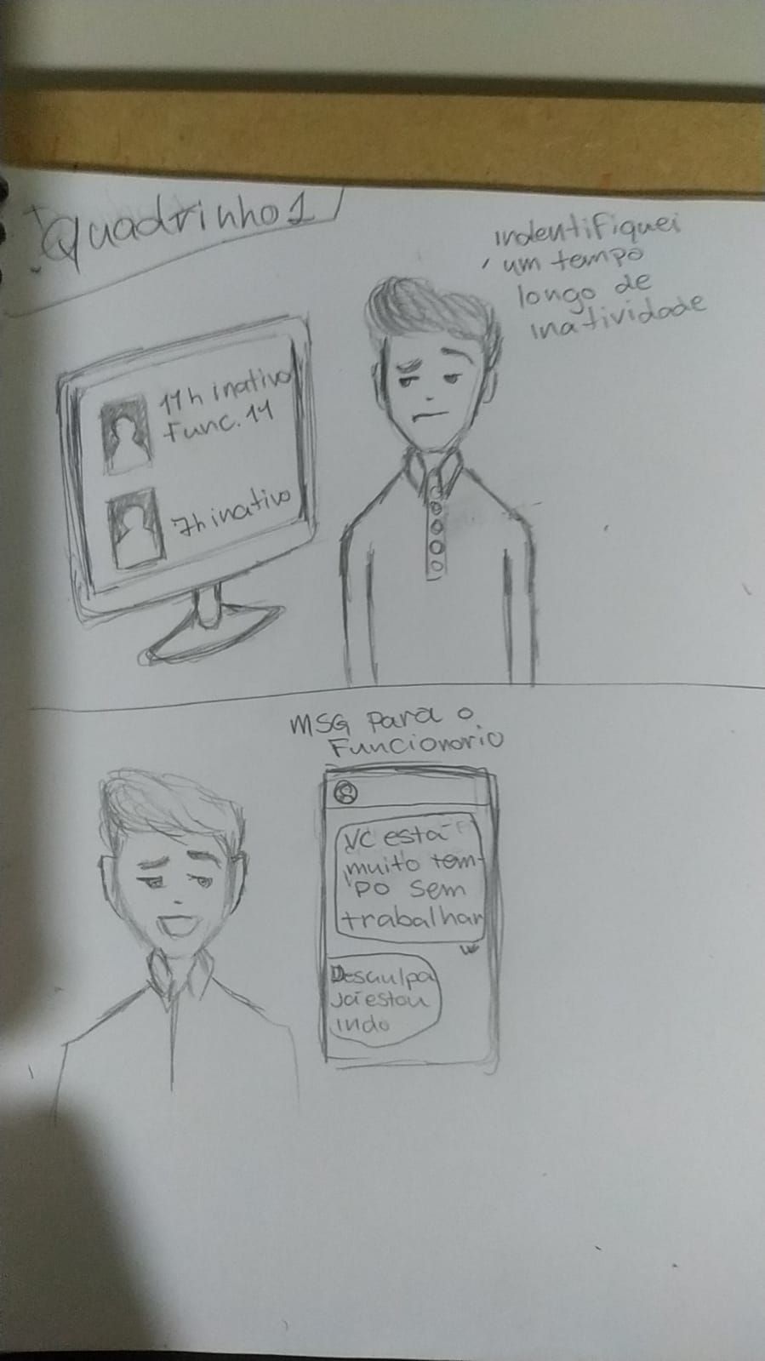
Júlia

Slide 3
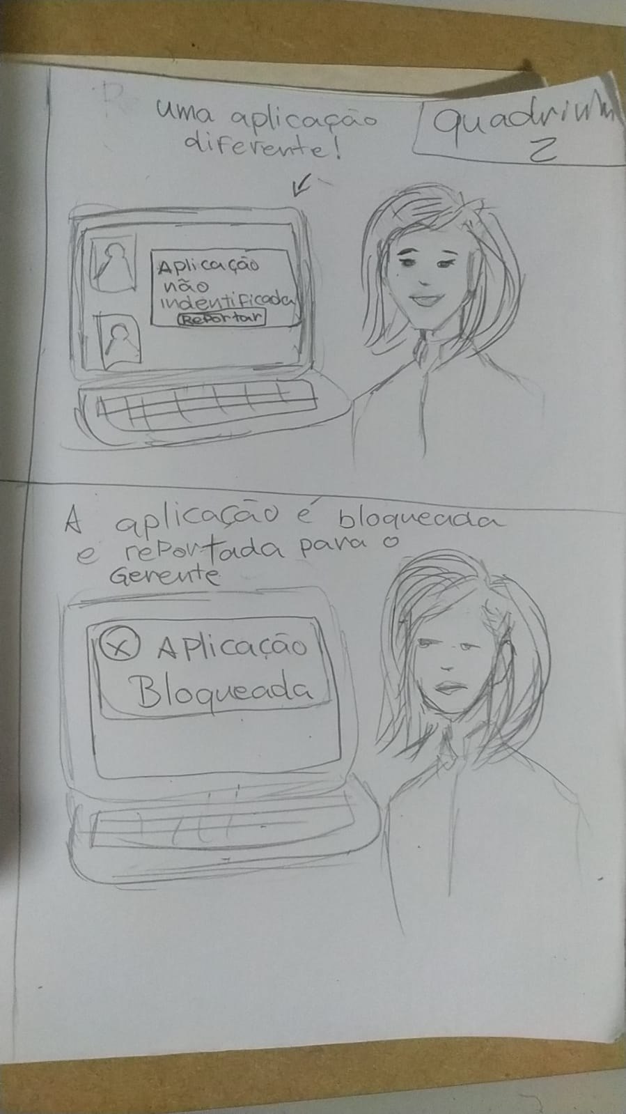
Júlia

Slide 4
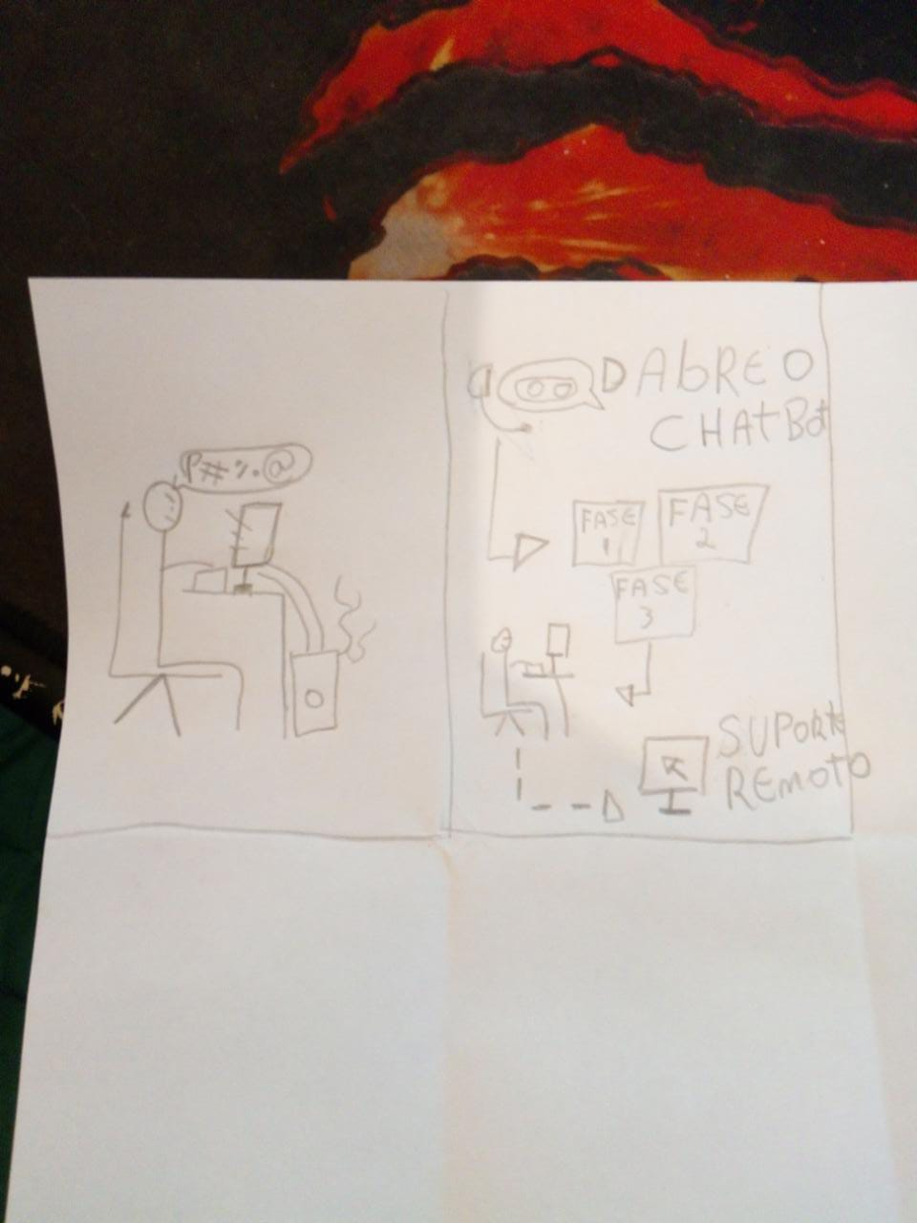
Nat~a

Slide 5
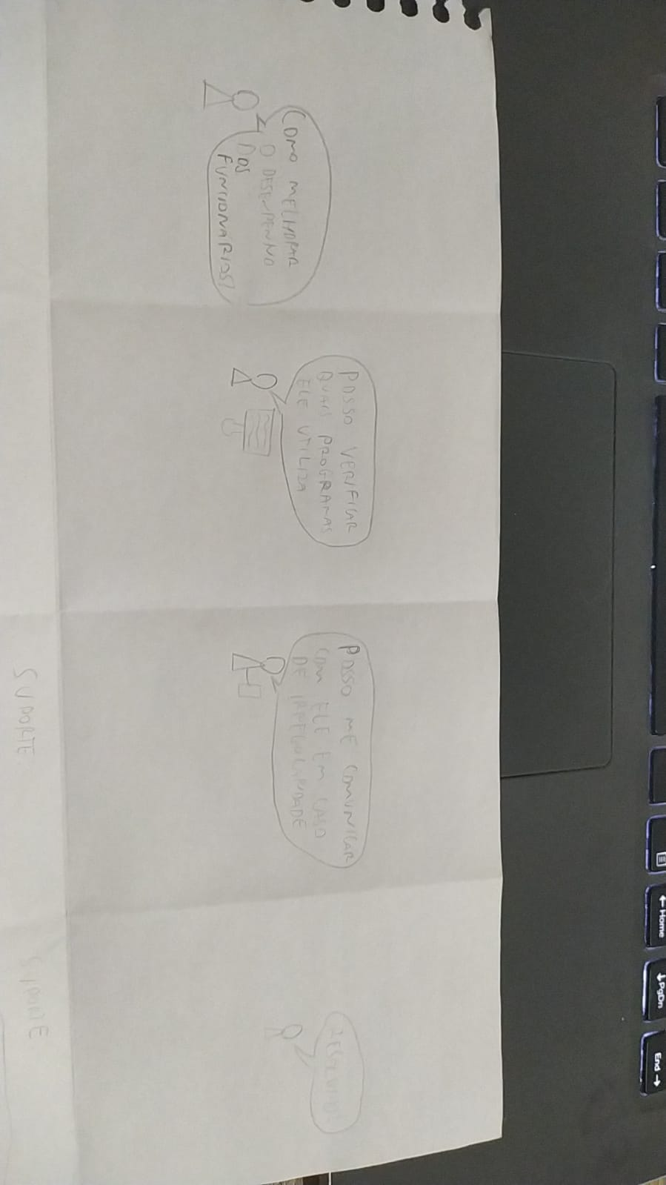
Felipe Paiva

Slide 6
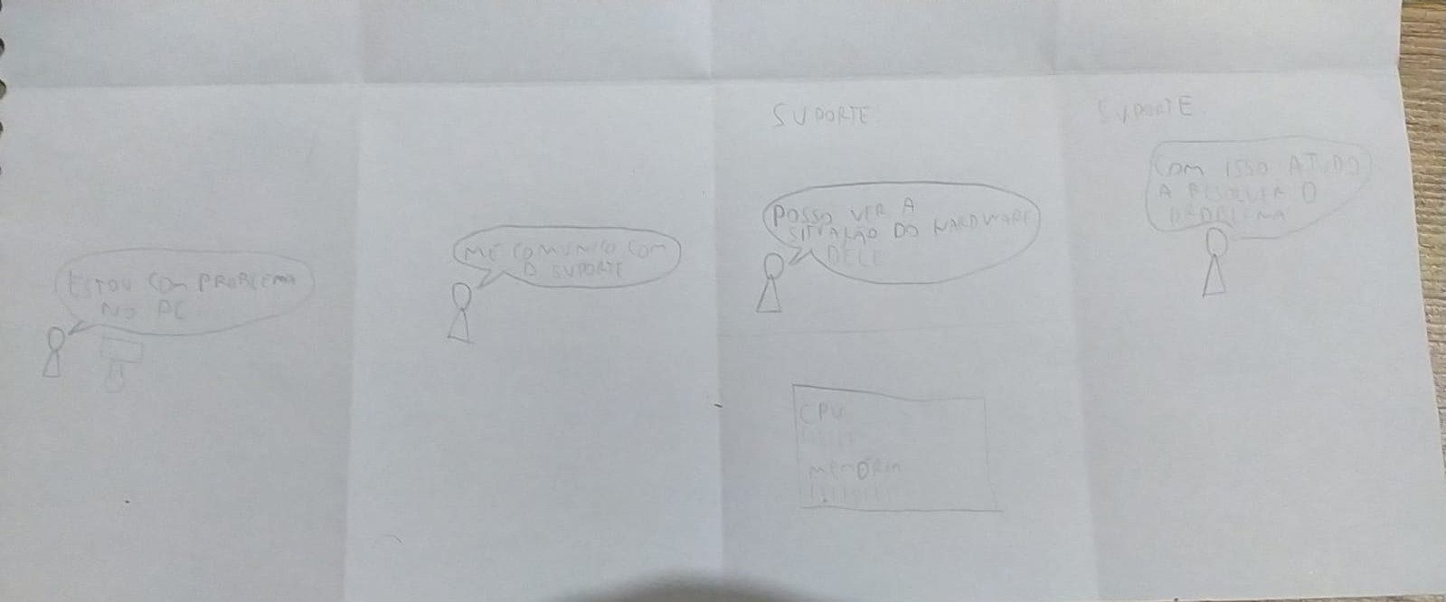
Felipe Paiva

Slide 7
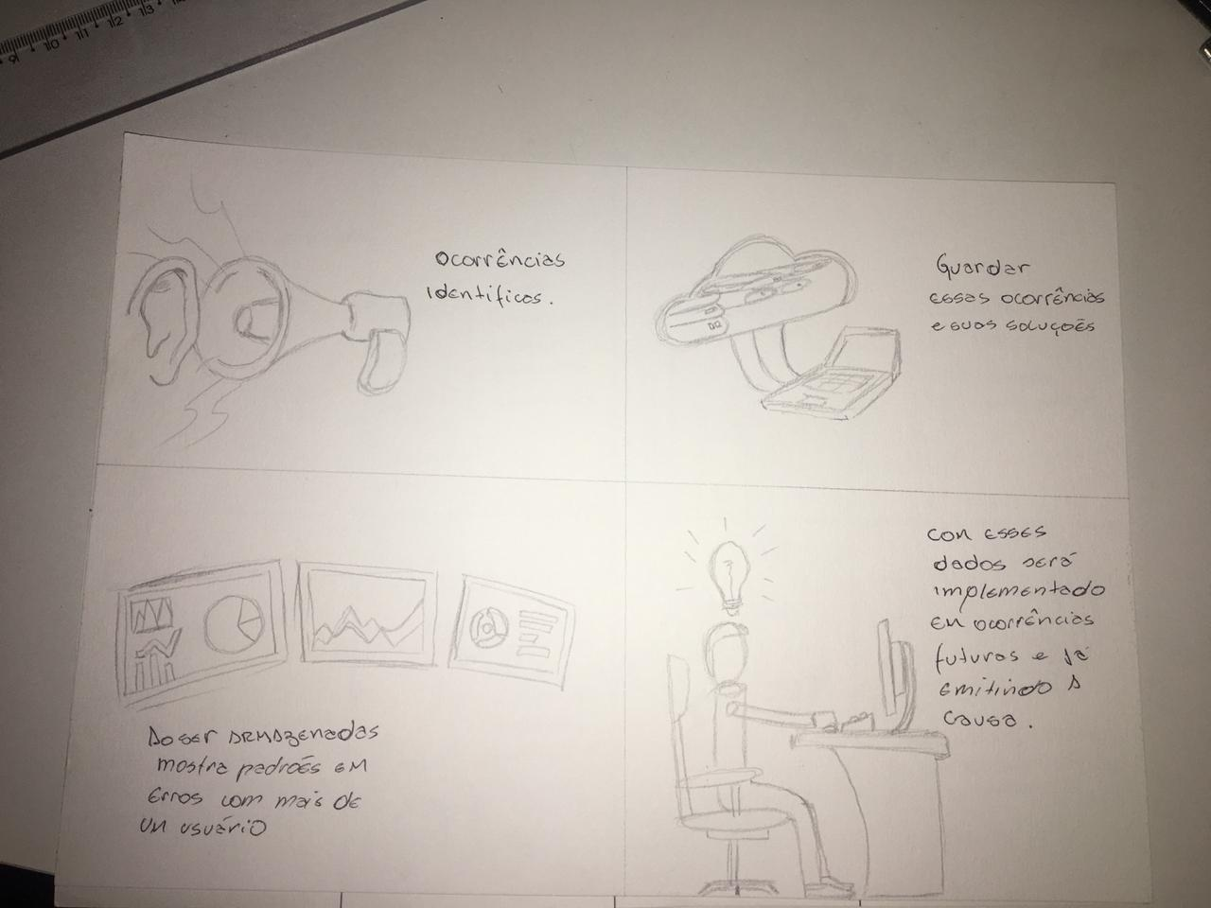
Wellington

Slide 8
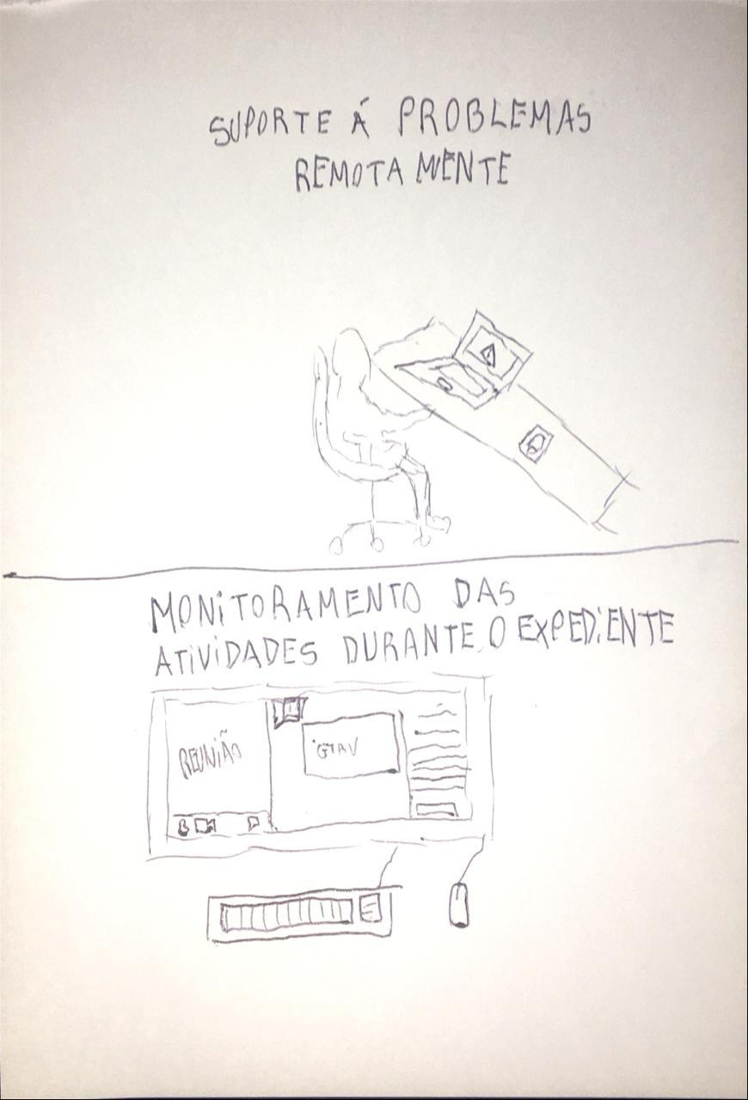
Matheus Juan

Slide 9



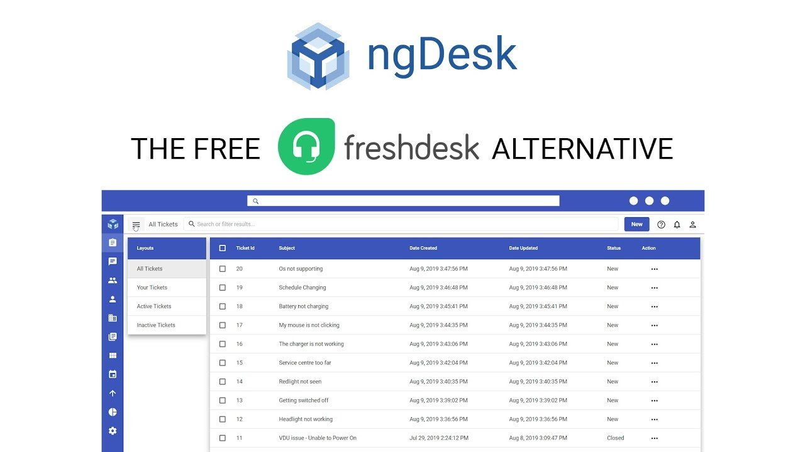



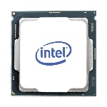
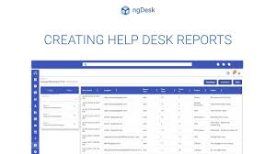
Nível 1 – Distribui os problemas
Para cada categoria usando o ngDesck
Também resolve problemas de rede
Nível 1 – Problemas com software
e programas da empresa
Nível 3 – Perda de dados e bugs
No sistema operacional
Responsável por conhecer os programas usados pela empresa
Responsável por atualizações, problemas de backup, bugs e perda de dados
Bella
Nível 4 – Problemas de hardware e
Problemas complexos que demanda tempo
Nível 5 – Problemas de hardware, problemas de software complexos e no processador
Equipe conversa entre si para atender os clientes com rapidez, cada nível terá listas de problemas e soluções q já foram usadas para resolução. Contato direto com o cliente.
Problemas passados aqui devem ser resolvidos, é o ultimo nível para tratar de problemas complexos e de hardware
Problemas no processador
Memória, problemas complexos e no hardware devem ser resolvidos aqui

Slide 10

Planejam. Storyboard
Suporte entra em contato
Com o funcionário
Volta a trabalhar
normalmente e dps da algum problema
Monitoramento com registros, gráficos, tempo de inatividade
Relatórios mostram baixa produtividade
Verifica q é prob. Na CPU e encaminha para o nível respons.
Testa os software da empresa e resultados são positivos
travamentos durante
atividades, gráficos não rodam.
Testa o sistema operacional e resultados
São positivos
Acessa remotamente
e verifica que um superaquecimento
na CPU
Verifica no bd se o erro é comum
E qual foi a solução adotada, dps de tentar resolver viu q uma solução usada foi trocar a cpu pois os recursos remotos não foram suficientes
Informação guardada no bd do suporte p ajudar em outros casos
O suporte da auxilio remoto na troca do equipamento e tem a info sobre a poeira na ventoinha
Envia mensagem para o técnico da empresa para fazer a troca
Funcionário volta a ser produtivo

